Slide 1


MODELO EDUCATIVO
UJED 2020
Subsecretaría General Académica

Slide 2
PDI UJED 2018 - 2024
Eje rector 1. Calidad Educativa
Línea de acción 1.1 Evaluación de los Modelos Educativo y Académico
Programas estratégicos prioritarios; proyectos y metas
1.1.1 aseguramiento y pertinencia del Modelo Educativo y Académico
2020 diseño terminado 100 %
2022 actualizado e implementado

Slide 3
Planes de estudio por competencias

Slide 4
Evaluación diagnóstica del Modelo Educativo
Diseño curricular e integración de la DES
Formación Integral
Internacionalización de la oferta educativa
Vinculación en el proceso formativo y PE
Estructura del modelo académico
Equidad, importancia de estudios de trayectoria escolar, eficiencia terminal y titulación
Gobernabilidad
Gestión
Infraestructura
Articulación del modelo educativo con el PDI y POA
Socialización y organización en su implementación
Evaluación externa organismos evaluadores
Auto Evaluación 2017
Auto
Evaluación 2019

Slide 5
Evaluación diagnóstica del Modelo Educativo
Crear metodología para actualización cada 5 años mínimo
Operativizar cuerpos colegiados
Actualización y rediseño curricular
Participación de egresados y empleadores, sectores productivo, social y de servicios
Considerar como eje básico el perfil de egreso
Flexibilidad curricular
Programas de estudio en evaluación constante
Tecnologías aplicación y uso de
MODELO EDUCATIVO ACTUALIZAR
Formación y actualización docente
Aseguramiento de la buena implementación del ME
Trabajo colegiado y colaborativo
Marco normativo
Internacionalización
Evaluación externa organismos evaluadores
Auto Evaluación 2017
Auto
Evaluación 2019

Slide 6
Evaluación diagnóstica del Modelo Educativo
Actualización del Marco Normativo
Infraestructura laboratorios y talleres
Internacionalización
Actualización de ME y PE
Formación integral
Formación docente
Flexibilidad
Unidades de aprendizaje en otros idiomas
Vinculación acorde al ME
50 % de actividades de aprendizaje en ambientes reales
Titulación
Máximo de créditos SATCA 300
PE no mas de 8 semestres
Grupos no mayores de 30 estudiantes
Fortalecimiento del sistema de evaluación institucional y académica
Evaluación externa organismos evaluadores
Auto Evaluación 2017
Auto
Evaluación 2019

Slide 7

Tendencia Internacional de Modelo Educativo de ES
Flexibilidad
Idiomas
Empleabilidad
Tecnologías
Comparabilidad de PE
Interculturalidad
Flexibilidad
Educación Dual
Movilidad institucional
Redes de colaboración
Desarrollo de Competencias
Investigación

Slide 8
MODELO EDUCATIVO
UJED 2020

Slide 9
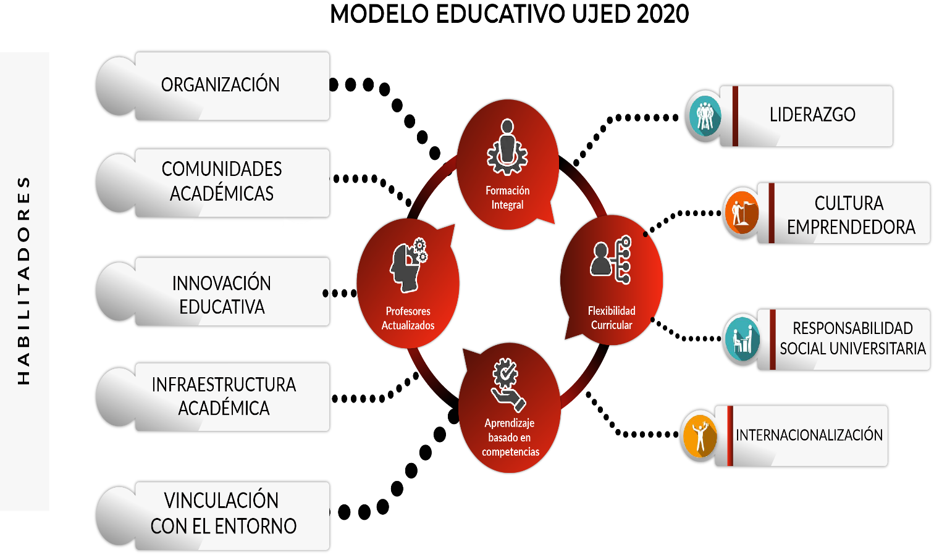

Slide 10
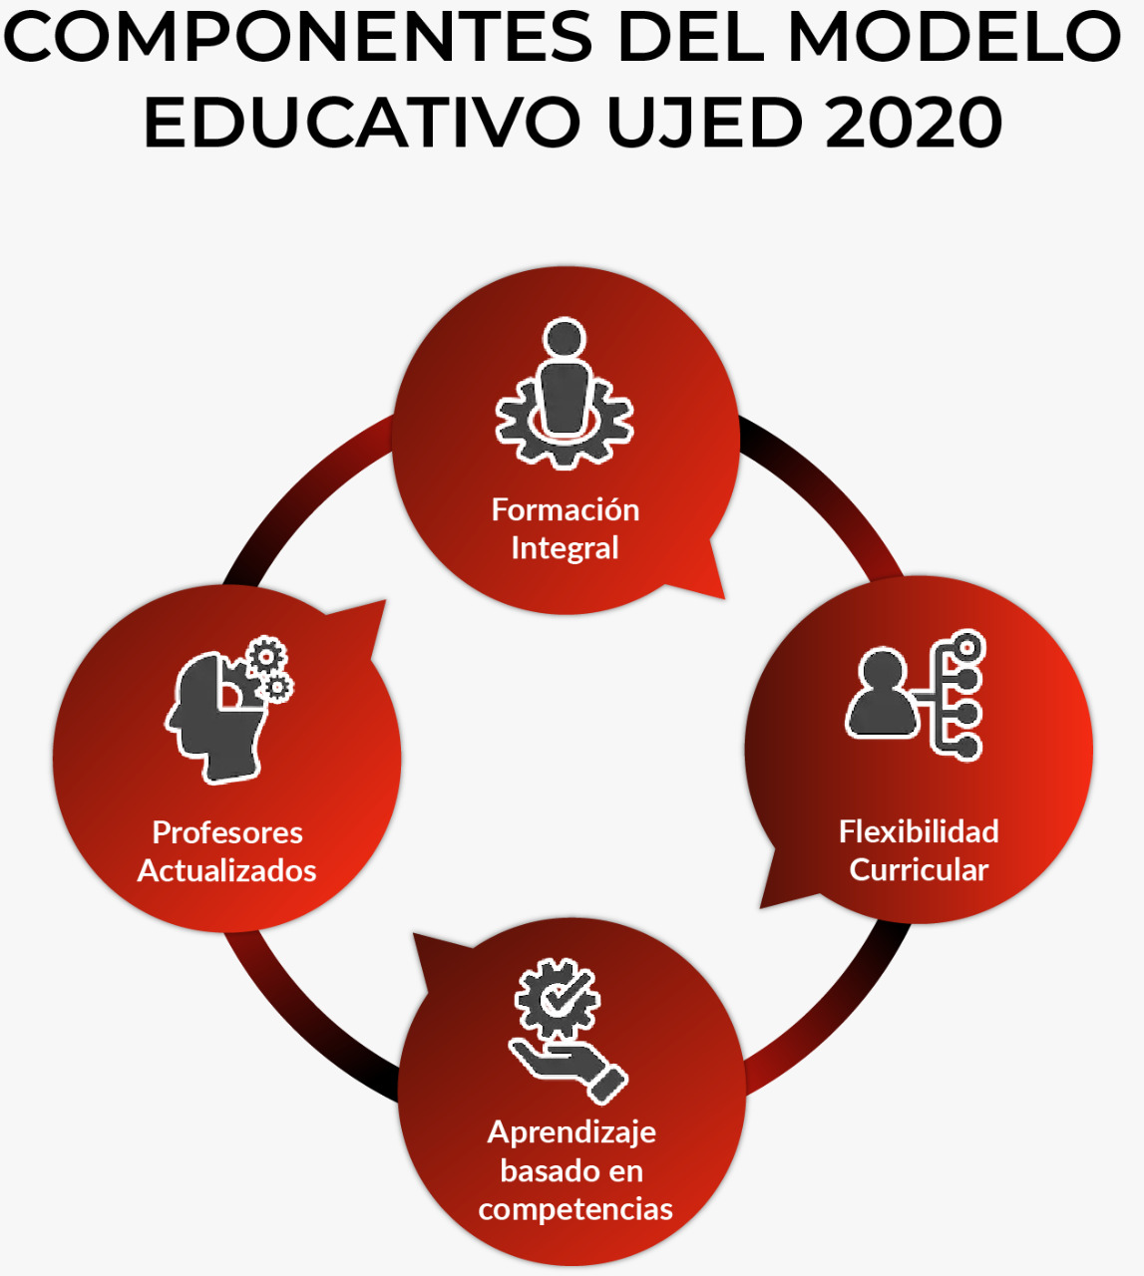
Ejes del Modelo Educativo UJED 2020

Slide 11
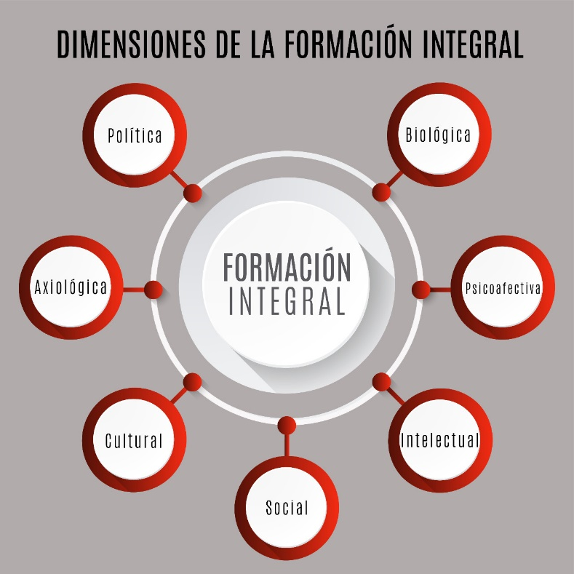

Slide 12
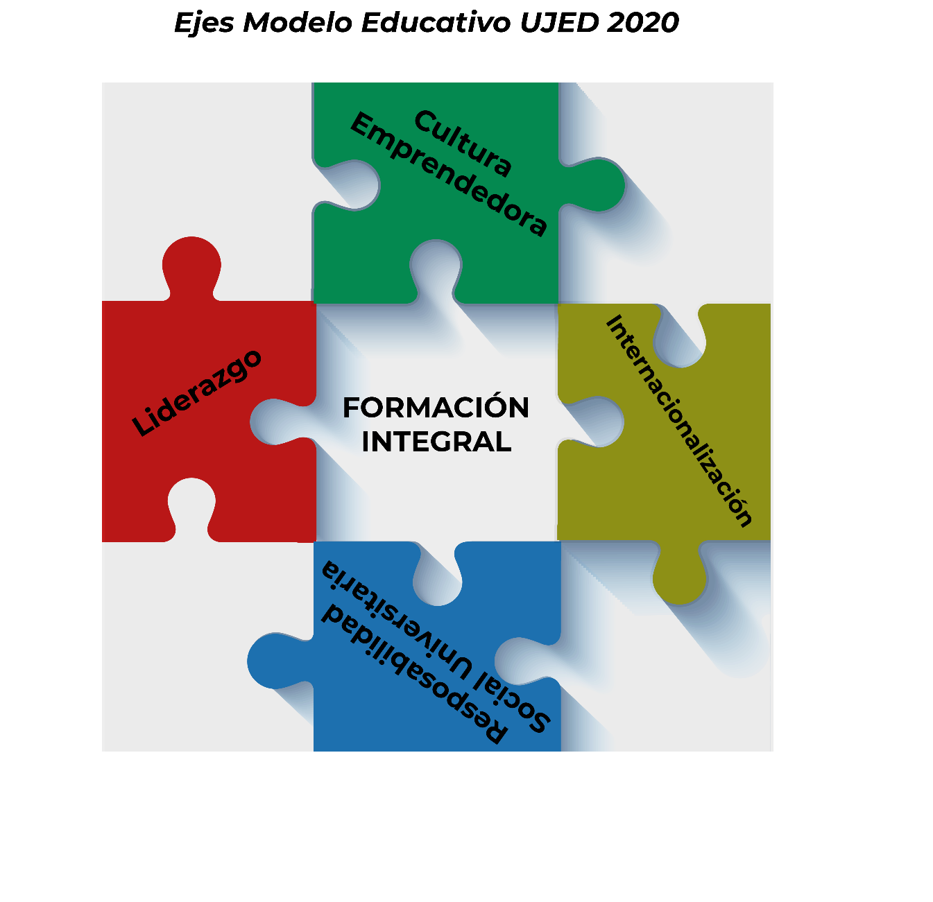

Slide 13


Rol de estudiante en el
Modelo Educativo UJED 2020
Analiza situaciones reales, complejas
Realiza una búsqueda de información pertinente
Socializa el problema y comparte posibles soluciones
Utiliza eficientemente las tecnologías
Tiene capacidad de consultar al profesor (es) o expertos en el área para pedir orientación de ser necesario
Asume un papel activo en la organización y administración del proceso, así como la compartición de responsabilidades con el grupo de trabajo
Participar en sesiones de trabajo y reflexionar sobre el proceso para finalmente dar una solución consensuada y colaborativa.

Slide 14

Rol del profesor en el
Modelo Educativo UJED 2020
Funge como experto en la materia que imparte
Explora e investiga situaciones de la vida real, relacionados con el programa de estudio y las presenta a sus alumnos en forma de casos, problemas o proyectos
Planea, diseña y administra el proceso de aprendizaje
Dispone de espacios físicos que le permitan lograr el buen desarrollo del curso
Crea un ambiente de trabajo que motive la participación del grupo bajo un esquema de participación y colaboración
Facilita el proceso de aprendizaje
Utiliza adecuadamente las tecnologías
Evalúa permanentemente a los estudiantes
Actúa como líder del grupo motivando a los estudiantes durante todo el proceso
Crea una comunidad de aprendizaje
Analiza el desarrollo del proceso y realiza ajustes de ser necesario
Enseña con el ejemplo, debe ser portador de valores y conductas que desea fomentar en sus estudiantes.

Slide 15

Demanda internacional del perfil de egreso
La demanda internacional del perfil de egreso del nivel licenciatura considera el diseño de un currículo cognitivo conductual, de tal manera que se logre un desempeño concreto mediante la definición de un proceso flexible en la formación del estudiante, sin descuidar las necesidades de los individuos y la sociedad

Slide 16
Perfil del estudiante UJED
Es un sujeto capaz de generar su propio proceso metacognitivo con sentido humanista crítico, capaz de hacerse cargo de su desarrollo integral y de construir su proyecto profesional en un marco ciudadano y personal con compromiso social
Es un sujeto crítico, ético y con responsabilidad social, capaz de lograr su ejercicio profesional con honestidad, con sentido de justicia y equidad
Generador de saberes, innovador y creador, capaz de emprender proyectos y resolver de manera creativa problemas en su campo profesional, con una visión inter, multi y transdisciplinaria en un ambiente de sustentabilidad y vida digna para todos
Es un sujeto abierto a la diversidad, respetuoso y abierto a todas las culturas, con manejo de diversos idiomas y competencias para generar y desarrollarse en redes académicas nacionales e internacionales, con capacidad de valorar y fomentar la diversidad con sentido de inclusión y equidad.

Slide 17
PLAN DE ESTUDIOS
MODELO EDUCATIVO UJED 2020

Slide 18
Asignación de créditos
El SATCA contempla diversas actividades de aprendizaje a las cuales les otorga un valor distinto, de acuerdo a los siguientes criterios:
Tipo de actividad | Criterio SATCA
Actividades de tipo docencia, instrucción frente a grupo, de tipo teórico, práctico, a distancia o mixto (clases, laboratorios, seminarios, talleres, cursos vía internet, entre otros) | 16 horas = 1 crédito
Trabajo de campo profesional supervisado (estancias, ayudantías, prácticas profesionales, servicio social, internado, estancias de aprendizaje, etc.) | 50 horas = 1 crédito
Actividades de aprendizaje individual o independiente a través de tutoría y/o asesoría (tesis, proyectos de investigación, trabajos de titulación, exposiciones, maquetas, modelos tecnológicos, asesorías, vinculación, ponencias, conferencias, congresos, visitas, etc.) | 20 horas = 1 crédito

Slide 19
Número de créditos de un programa de licenciatura
De acuerdo con la disposición de la (SEP, 2017), se hace referencia a la duración mínima en semanas, sin exceder una carga máxima de 50 horas efectivas por semana, señalando el número de ciclos en que se impartirá
Nivel educativo | Número de créditos | Número de créditos por semestre | Número de créditos por materia
Licenciatura de ocho semestres | 320 | 40 | 5.7
Licenciatura de nueve semestres | 360 | 40 | 5.7
Licenciatura de diez semestres | 400 | 40 | 5.7

Slide 20
Flexibilidad curricular
En el artículo 10 de la sección III se hace mención de un mínimo de 300 créditos en el nivel de licenciatura
Un estudiante de licenciatura podrá cursar de 37 a 43 créditos cada semestre
Un estudiante puede cursar el programa de licenciatura con un límite del 50 % que dura el plan de estudios. Puede cursar 54 créditos anuales o bien 27 créditos por semestre
En el periodo largo de vacaciones podrá cursar hasta 15 créditos
Al elegir y aprobar esta carga crediticia por semestre | Egreso en número de semestres
Máxima: 54 | 6
Estándar: 40 | 8
Mínima: 27 | 12

Slide 21
Duración de 16 semanas u 80 días hábiles, con una posible variación de dos o tres días más o menos
Periodos
Duración máxima para cursar un PE
Duración de un PE | Duración máxima
Ocho semestres | Doce semestres
Nueve semestres | Catorce semestres
Diez semestres | Quince semestres

Slide 22
Áreas de organización de los contenidos curriculares
Area de formación básica
(AFB)
Área de formación básica general (AFBG)
Área de formación básica disciplinar (AFBD)
Área de formación disciplinar
(AFD)
Integrada por la formación específica del campo disciplinario de la profesión, permiten al alumno profundizar en un campo de estudio
Area de formación integral (AFI)
Es un área de formación que contempla la exploración de otros saberes y experiencias de aprendizaje complementarias a cualquier disciplina y profesión; se encuentran orientadas hacia la salud integral, idiomas, formación y divulgación científica, manifestaciones artísticas, innovación educativa, ecología y RSU. Esta área estará sujeta a la elección e interés del estudiante
Orientada a la culminación de la formación profesional en atención al perfil de egreso, incluye Servicio Social, Práctica Profesional, así como materias orientadas a la investigación y proceso para la obtención de grado académico.
Área de Formación Terminal (AFT)

Slide 23
Áreas de organización de los contenidos curriculares
Área de formación | Porcentaje de créditos
Formación Básica (AFB) | 20 - 30
Formación Básica General (AFBG)
Formación Básica Disciplinar (AFBD)
Área de formación disciplinar (AFD) | 50 - 60
Formación Integral (AFI) | 8 - 10
Formación Terminal | 10

Slide 24
Modalidad de las asignaturas
Modalidad | Características | Ubicación
Presencial | Durante el periodo escolar regular o inter semestral | En la unidad académica de adscripción o bien por elección
Semipresencial | Sesiones sabatinas intensivas | En la unidad académica o en el SUV
En línea | Se asigna un facilitador, no se tiene un horario fijo, se tiene un programa de actividades y fechas determinadas para la entrega de trabajos, así como la participación en foros, todo ello enfocado a un proceso de evaluación continua | SUV en vinculación con las UA
Autoaprendizaje | Es una modalidad autónoma en la que el maestro será un apoyo presencial y será quien defina el proceso de trabajo y los recursos para el cumplimiento del programa, no existe un horario fijo y el estudiante avanza a su ritmo, respetando la calendarización del periodo escolar | Centros de autoaprendizaje de lenguas

Slide 25
Acreditación de las asignaturas
Periodo escolar de primera inscripción
Examen ordinario
Examen extraordinario
Examen a título de suficiencia
Periodo escolar de segunda inscripción
Examen ordinario
Examen extraordinario
Examen de Última Oportunidad (UO)
Nivel de dominio
Puntaje | Categoría
90 – 100 | Sobresaliente (SS)
80 – 89 | Satisfactorio (SA)
70 – 79 | Suficiente (S)
0 - 69 | No acreditado (NA)

Slide 26
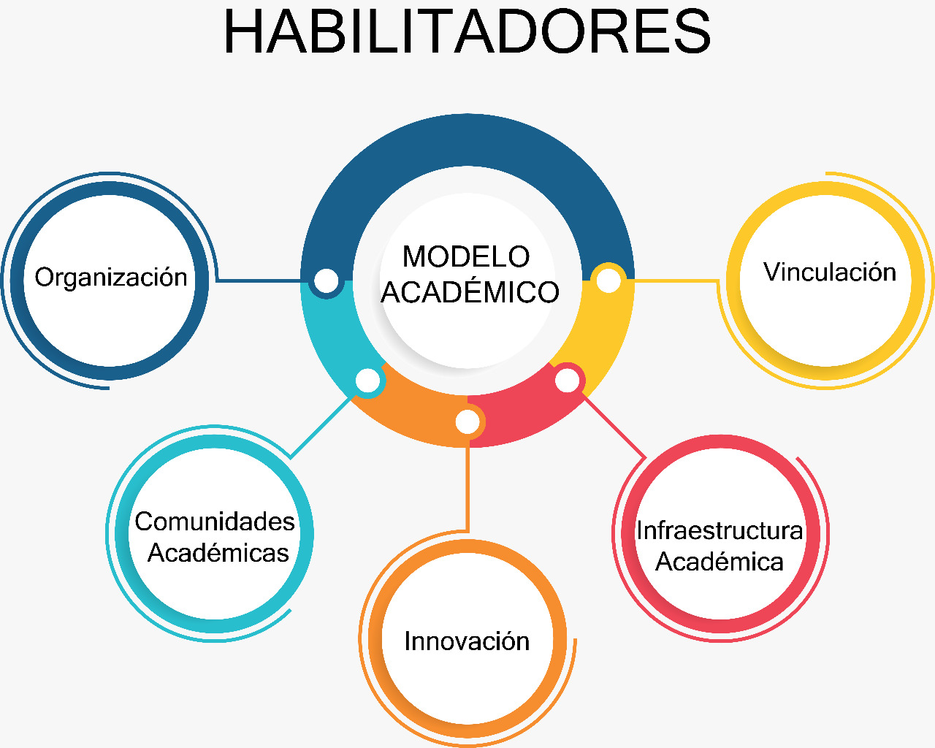
Habilitadores Modelo Académico

